Slide 1
수박게임 UI 디자인

Slide 2
목차
멜론메이커
게임 화면
메뉴 목록
설정 화면
순위 화면
음악 목록 화면
통계 화면
수박 게임
홈 화면
홈 화면 설정
스킨 화면
플레이 화면
순위 화면
프로젝트 UI

Slide 3
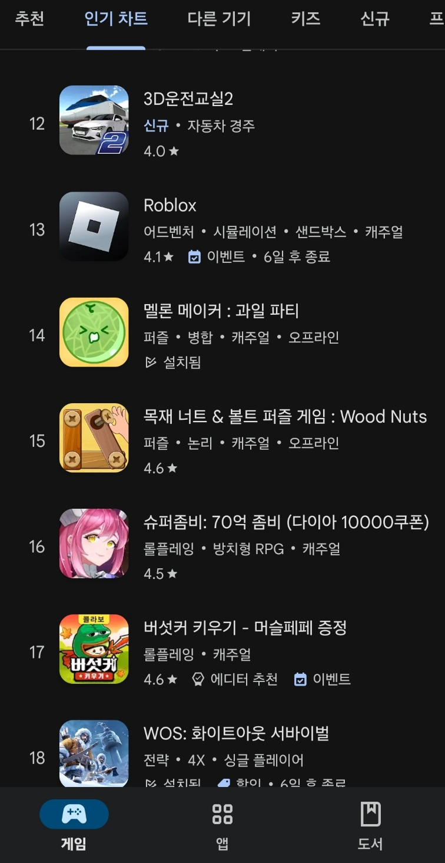
멜론 메이커
구글 플레이스토어 기준 수박 게임류 게임 중
가장 높은 순위를 기록 중이다.
3월 20일 기준 14위
기존 수박 게임같이 순위를 매기는 형식의 게임

Slide 4
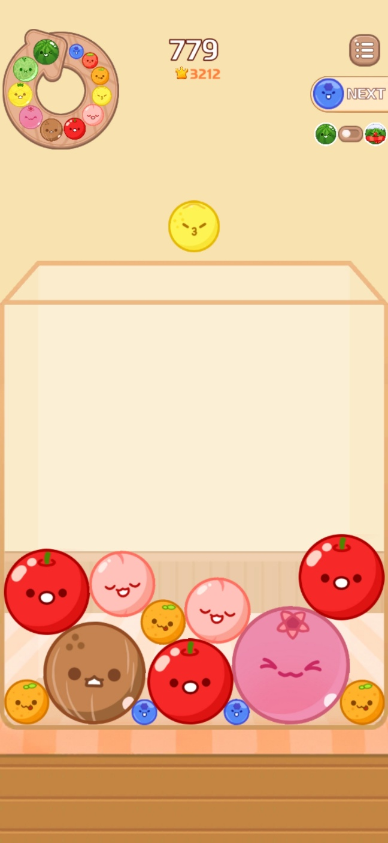
멜론 메이커 게임 화면
현재 점수 / 최고 점수
메뉴 버튼
요약
기능 버튼은 우측 상단, 표시 요소는 좌측 상단, 플레이 화면은 중앙 및 하단
다음 과일 표시
과일 진화 순서 표시
다음 과일 표시
특징
1.오른손잡이가 비율이 많으므로 터치가 편하도록 기능 버튼이 오른쪽에 다수 배치
2. 게임의 즐거움을 느낄 수 있는 점수요소가 잘 보이도록 상단 중앙에 배치
3. 플레이가 방해되지 않고, 터치가 필요없는 과일 진화 이미지를 좌측 상단에 배치
4. 5. NEXT에 다음과일 이미지 표시
6. 과일들 스킨 변경 버튼이 존재
플레이 화면
광고 팝업

Slide 5
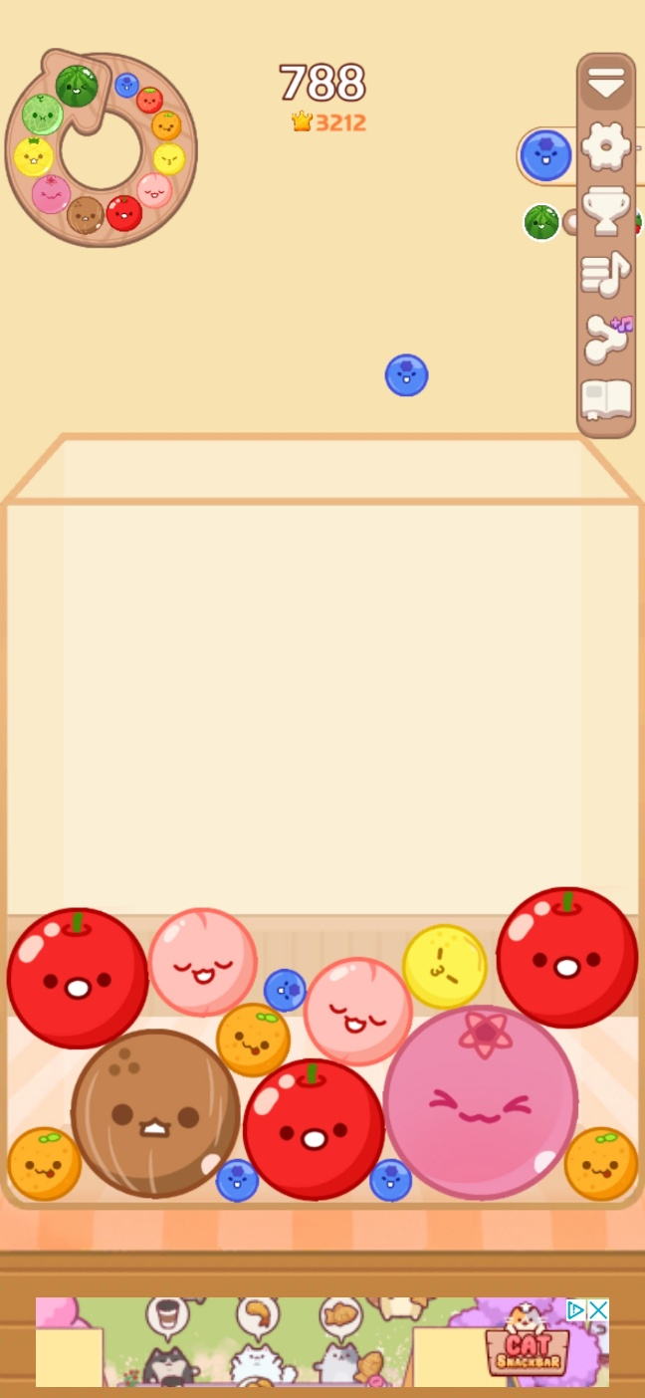
멜론 메이커 메뉴 목록
설정
랭킹 보기
배경 음악 변경
게임 추천
현재 나의 통계

Slide 6
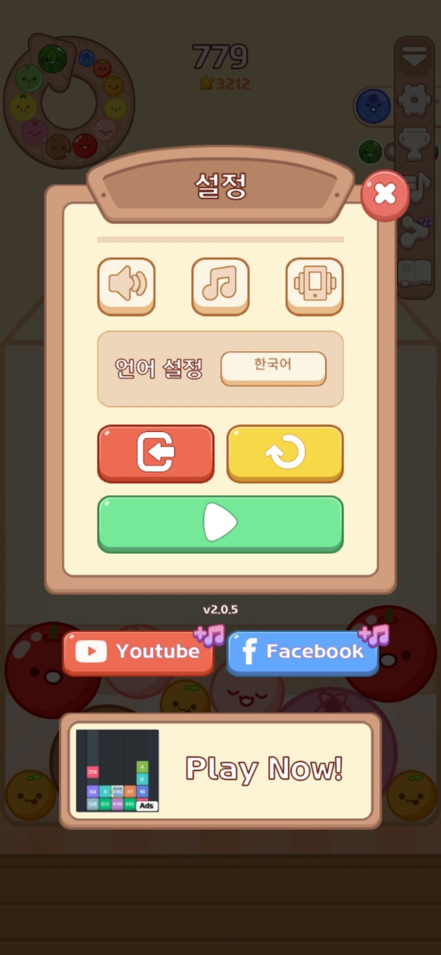
멜론 메이커 설정 화면
소리 및 진동 설정 버튼
뒤로가기 버튼
언어 설정
배치 특징
1. 설정에 중요한 기능 버튼들은 잘 보이는 상단, 중앙에 다수 배치
2. 중요하지 않은 버전 표시를 설정 창 밑에 작게 표시
3. 제작사 채널 홍보 및 제작사의 다른 게임 광고 하단에 묶어 배치
게임 종료, 재시도, 계속하기 버튼
설정에 영향을 미치는 요소
게임 버전 표시
제작사 유튜브, 페이스북 채널
설정에 영향을 미치지 않는 요소
제작사 다른 게임 광고

Slide 7
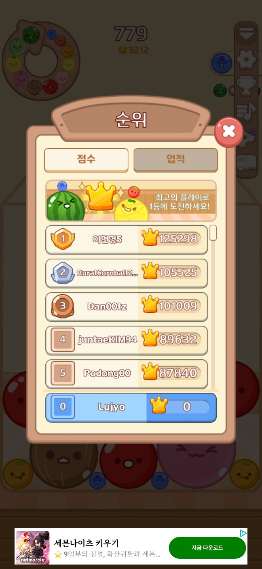
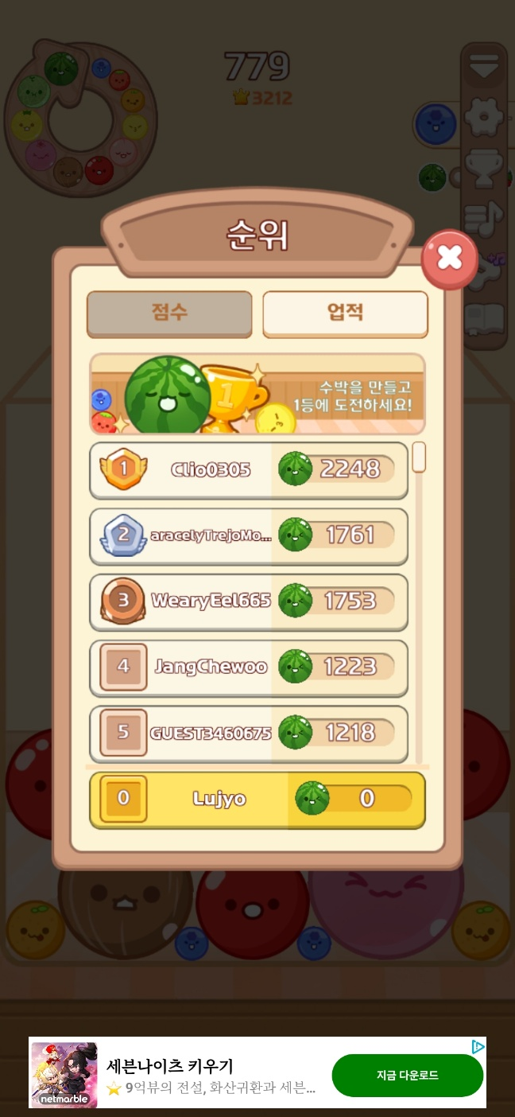
멜론 메이커 순위 화면
순위 종류
순위 기준
순위 목록
특징
1. 순위를 매기는 종류가 2가지 뿐이므로 버튼을 분리
2. 기준을 보기 쉽게 상단에 표시
3. 내 순위 칸이 잘 보이도록 강조 표시

Slide 8
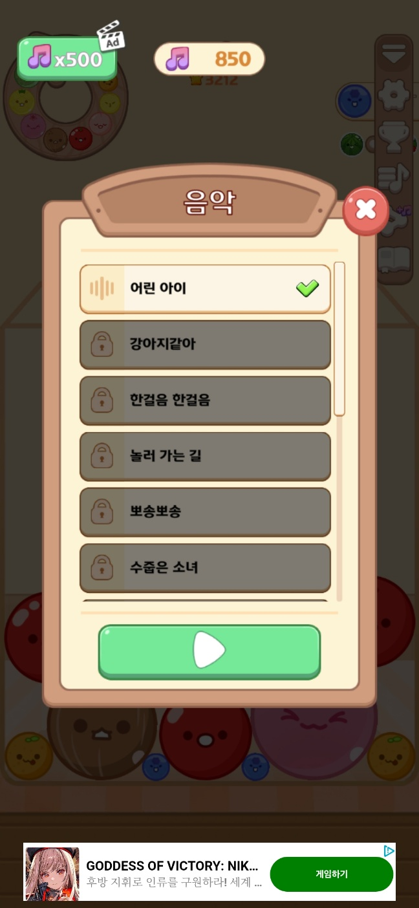
멜론 메이커 음악 목록 화면
설명
이 멜론메이커의 특이사항 중 하나로 배경음악이 여러 개이며, 음표 3000개로 해금할 수 있다.
음표는 광고 시청, 제작사 채널 1회성 방문, 다른 사람에게 추천메시지를 보내 획득 가능
특징
광고 시청이 잘 보이도록 오른손에 가려지지 않는 좌측 상단 배치

Slide 9
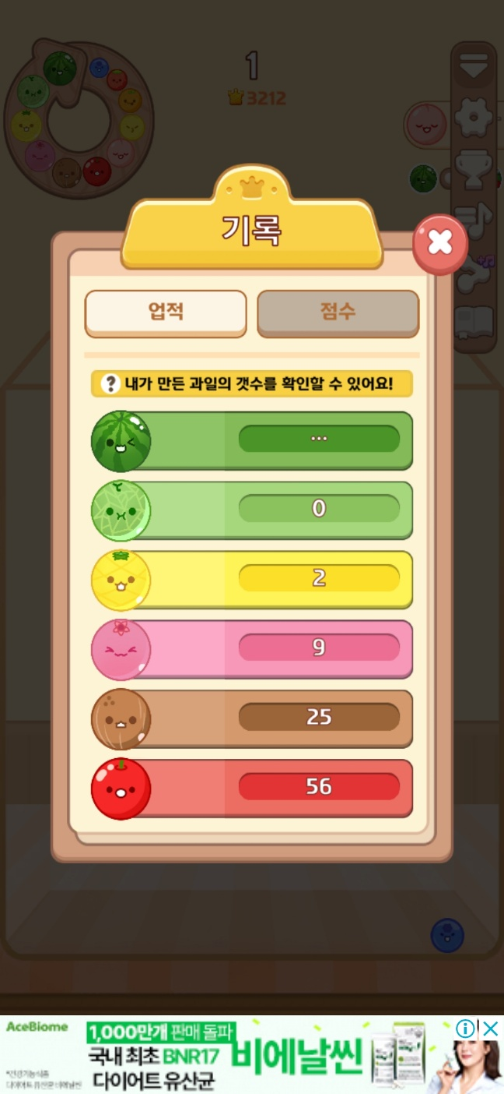
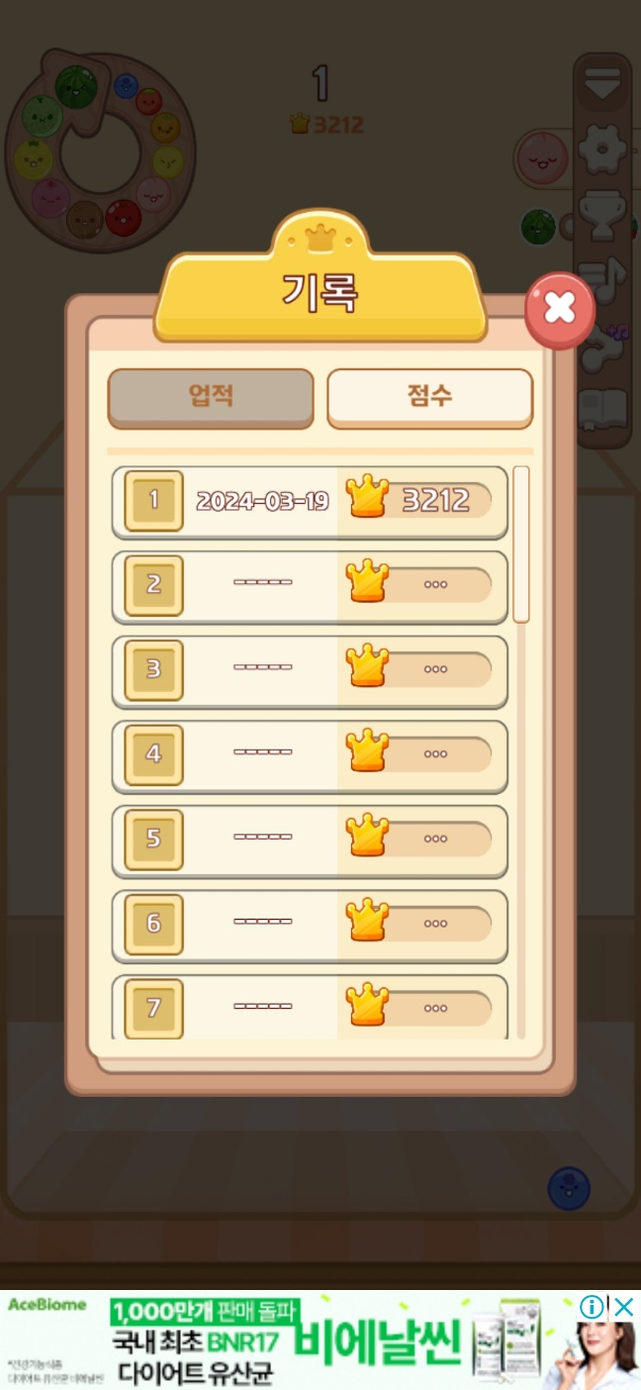
멜론 메이커 통계 화면
특징
합쳐서만 만들 수 있는 과일들이 목록에 있으며, 보기 좋게 한 줄씩 표기
최고 점수를 찍을 때마다 점수 기록이 갱신되며 찍은 날짜가 기록됨

Slide 10
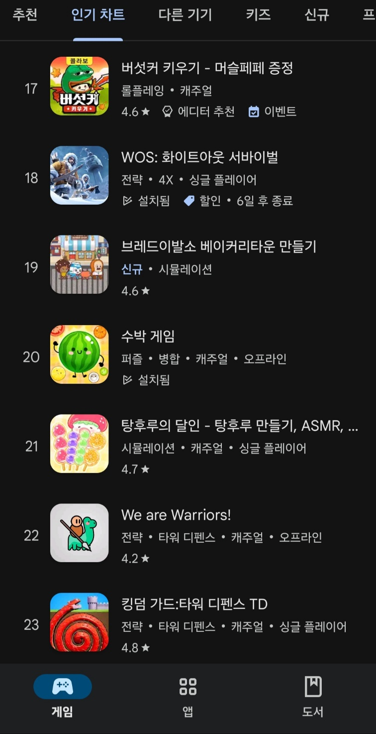
수박 게임
구글 플레이스토어 기준 수박 게임류 게임 중
두 번째로 높은 순위를 기록 중이다.
3월 20일 기준 20위
기존 수박 게임들과 달리 경쟁 요소가 추가된 게임
경쟁 모드 추가로 인한 홈 화면이 존재

Slide 11
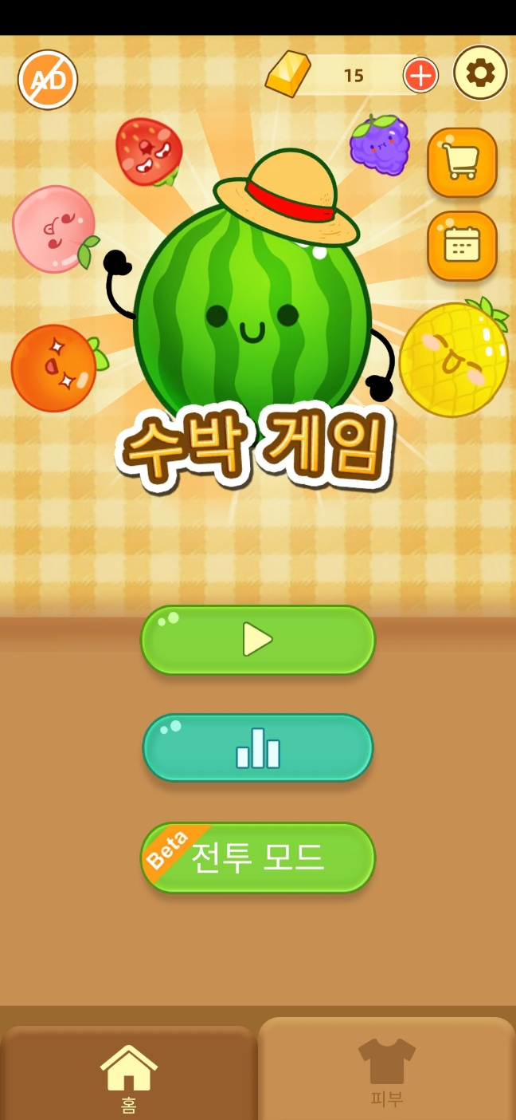
수박 게임 홈 화면
광고 제거 버튼
설정 버튼
재화 표시 및
상점 입장 버튼
상점 버튼
출석 체크 버튼
특징
1.오른손잡이가 비율이 많으므로 터치가 편하도록 기능 버튼이 오른쪽에 다수 배치
2. 재화 상단 배치
3. 플레이 모드와 순위 중앙 배치
4. 홈 버튼과 스킨 설정 화면 전환 버튼 존재
싱글 플레이
순위
경쟁 모드 플레이
홈 화면, 스킨 설정 화면 전환

Slide 12
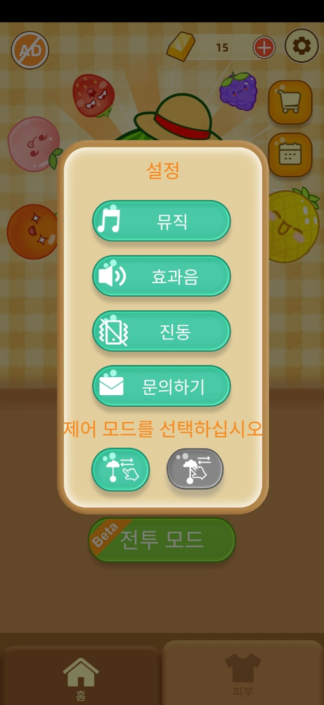
수박 게임 홈 화면 설정
특징
플레이 화면의 설정과 달리 문의 버튼과 제어 모드 설정이 추가 되어 있다.
아쉬운 점
인게임 화면 설정에 제어 모드가 없어
어떻게 변경되었는지 보려면 홈화면으로 돌아와야 한다.

Slide 13
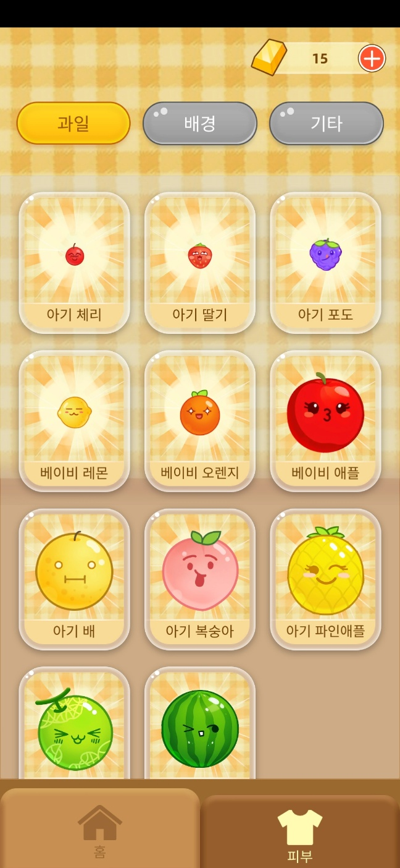
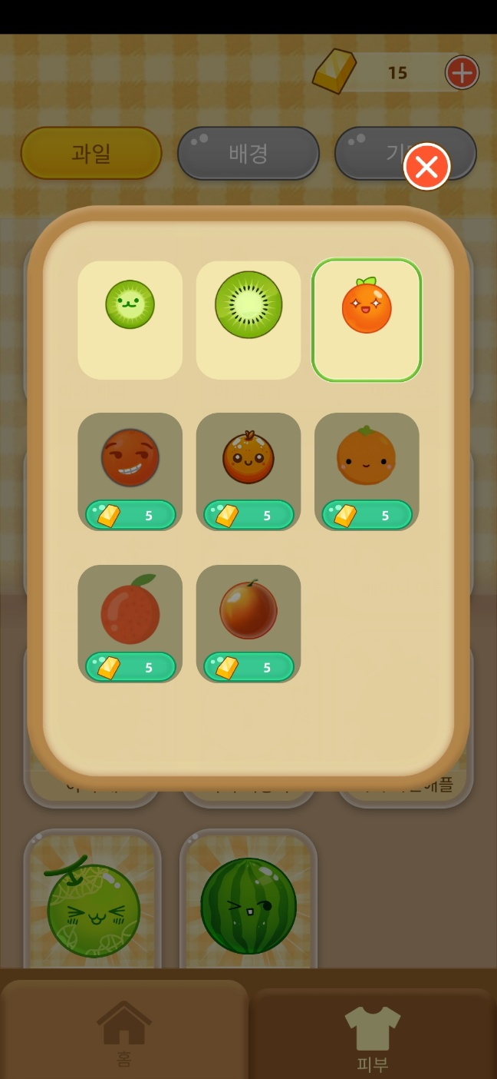
수박 게임 스킨 화면
특징
과일과 게임 배경, 집게 종류로 나눠 분류
바둑판 형식의 배열로 정렬

Slide 14
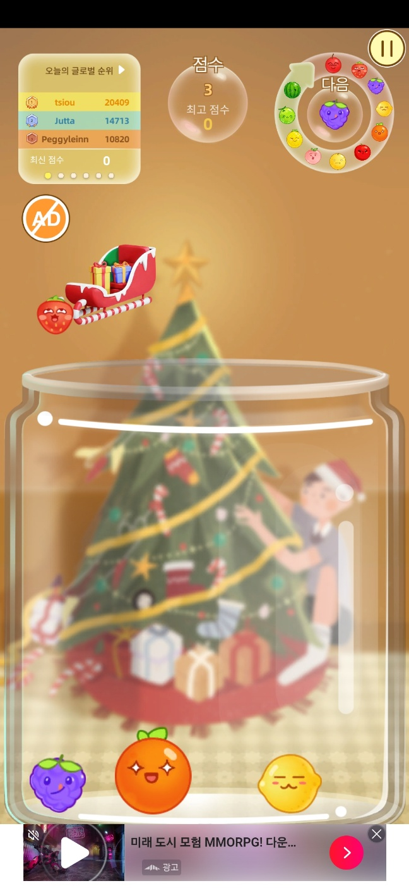
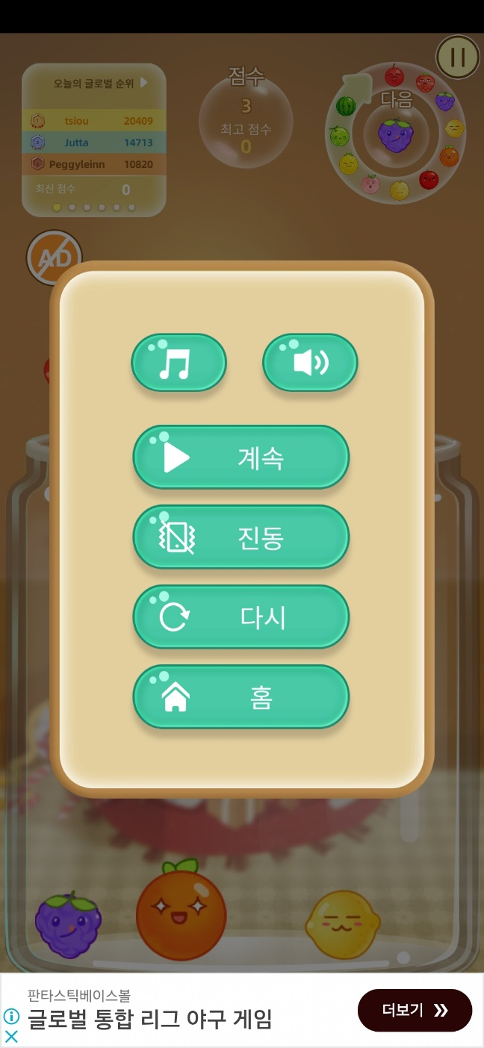
수박 게임 플레이 화면
특징
1.순위가 좌측 상단에 존재
2. 점수와 최고 점수 상단 표시
3. 과일 진화 과정과 다음 과일 표시를 합침
4. 홈화면 설정과 다른 플레이 기능 버튼과 소리 설정 존재
불편한 점
순위 표시가 작아서 보기 힘들다. 따로 랭킹 버튼이 존재 하여 화면을 띄운다면 괜찮을 것 같다.

Slide 15
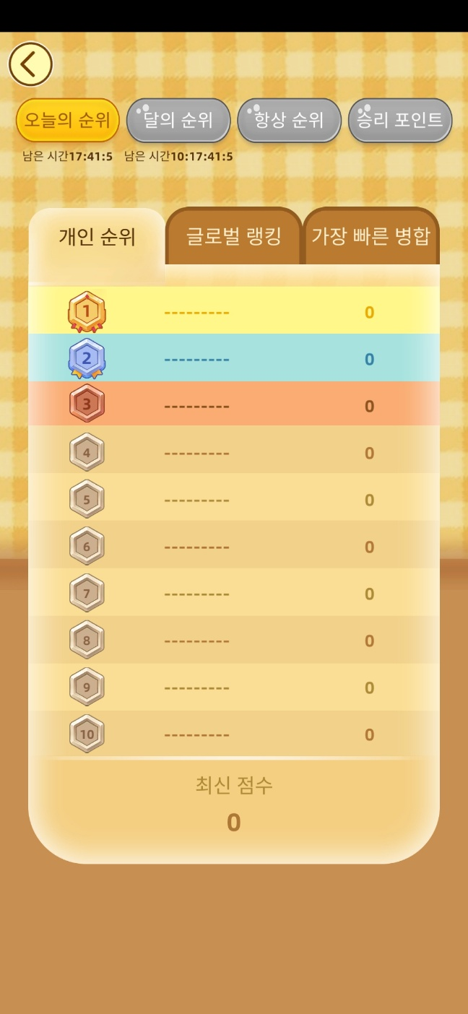
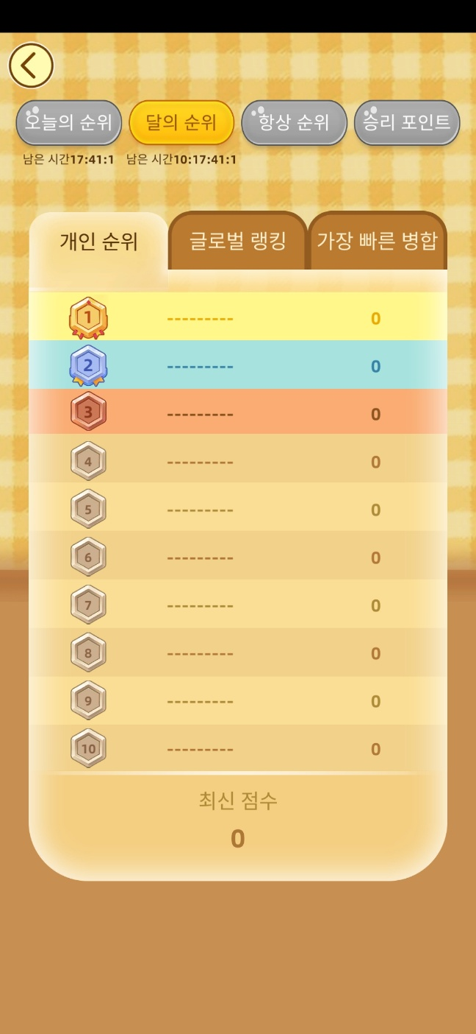
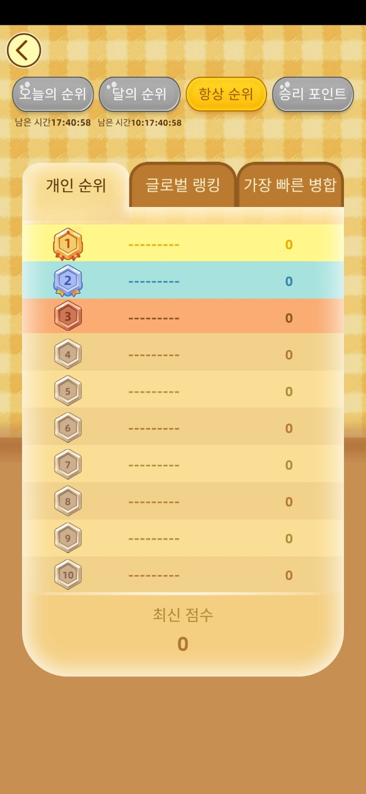
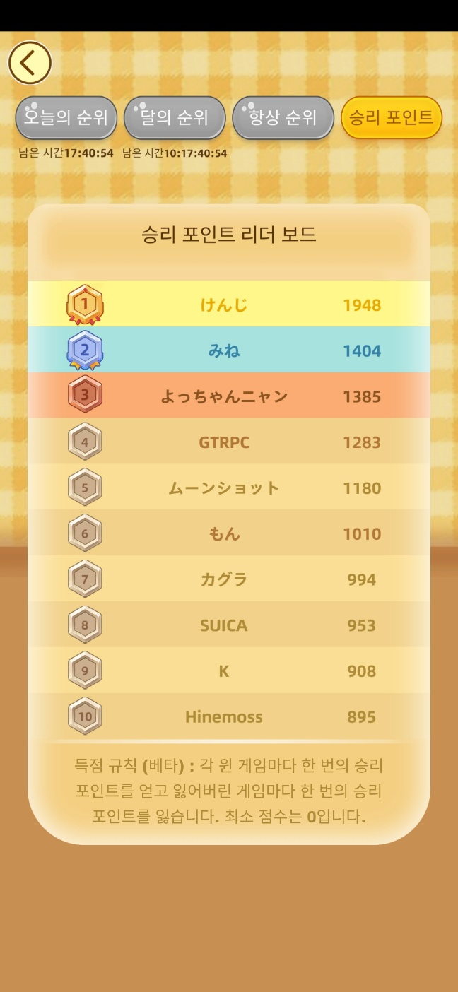
수박 게임 순위 화면
특징
순위 종류 목록이 분리 되어 있으며
개인 순위, 글로벌 순위,
빠른 수박 완성 시간 기록으로
세분화 되어 있다.
기록 초기화 남은 시간이 버튼 하단에 표시
경쟁 모드의 경우 득점 규칙이 하단에 적혀 있다.
아쉬운 점
득점 규칙이 이곳이 아니라 경쟁 모드 입장 시 표시 되면 괜찮을 것 같다.
순위 남은 시간 표시가 더 크면 좋을 것 같다.

Slide 16
프로젝트 홈 화면 UI
이미지
게임 시작
게임 설명
게임 종료

Slide 17
프로젝트 인 게임 UI
현재 점수
메뉴
진화 과정
최고기록
NEXT
다음 과일
공
상자

Slide 18
메뉴 클릭 시 설정 화면
설정
배경 음악 음소거
효과음 음소거
내 기록
홈화면
초기화
돌아가기

Slide 19
프로젝트 기록 화면
나의 최고기록
휠
순서
기록
날짜
순서
기록
날짜
순서
기록
기록 최대 30개까지 저장
날짜
순서
기록
날짜
순서
기록
날짜
순서
기록

Slide 20
프로젝트 게임 오버 화면
어둡게
게임 오버!
내 기록
최고 기록
홈으로
재시도

